Slide 1
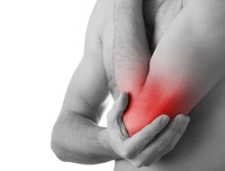
Compression Plus Nonsteroidal Antiinflammatory Drugs, Aspiration, and Aspiration With Steroid Injection for Nonseptic Olecranon Bursitis ; RCT
Joon Yub Kim MD, PhD, Seok Won Chung MD, PhD, Joo Hak Kim MD, Jae Hong Jung MD, Gwang Young Sung MD, Kyung-Soo Oh MD, Jong Soo Lee MD
Ana-Marija Rožić , Marko Gulin
MEFST,ožujak 2016.

Slide 2
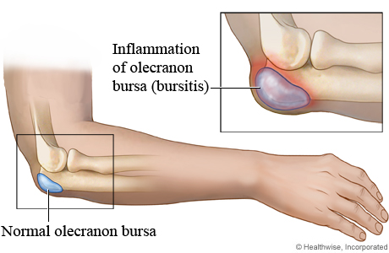
Uvod
Burzitis olecrani jest nakupljanje tekućine unutar bursae olecrani,sa ili bez znakova upale
Metode liječenja neseptičkog burzitisa uključuju kompresiju s NSAIR, aspiraciju,aspiraciju s injekcijom steroida te kirurške tehnike

Slide 3
Ciljevi istraživanja
Koji od tretmana je najbolji pri liječenju?
Koji od tretmana će dovesti do najbržeg izliječenja?
Koji faktori utječu na neuspješno liječenje unutar 4 tjedna?

Slide 4
Pacijenti i metode
Kriterij uključenja – Neseptički burzitis
Pacijenti su nasumično podijeljeni u 3 skupine neposredno prije početka liječenja

Slide 6
Intervencija
Bandaža elastičnim zavojem uz NSAIR 2x/d
Aspiracija sve tekućine iz burze,uz korištenje NSAIR
Aspiracija uz steroide – nakon aspiracije ubrizgavanje 1mL triamcinolon acetonida uz NSAIR
Redukcija aktivnosti,izbjegavanje frikcije o tvrde podloge, kontrola jednom tjedno

Slide 7
Praćenje i evaluacija
Svaki pacijent je praćen i kontroliran jedanput tjedno od strane ortopeda
Procjena oporavka i komplikacija – mjerenje otoka , infekcije, atrofije kože,perzistentne drenaže i kronične lokalne boli

Slide 8
Praćenje i evaluacija
Procjena boli prema VAS-score
Procjena oporavka nakon četvrtog tjedna
Perzistentna kolekcija tekućine,otok jednak ili veći prije početka – neuspješan oporavak

Slide 9
Rezultati
Prosječno vrijeme oporavka je slično u sve 3 skupine (3,2 ; 3,1 i 2,3 tjedna )
VAS score je također bio sličan u sve 3 skupine,osim onih koji nisu postigli izliječenje

Slide 10
Rezultati
Komorbiditeti se nisu pokazali kao faktor koji utječe na ishod
Najbrže izliječenje je postignuto u skupini 3
Jedini faktor koji je utjecao na ishod jest trajanje simptoma prije početka liječenja
NEMA statistički značajne razlike između skupina!!

Slide 11
Prednosti i mane
Jedina studija ovakvog tipa dosad
Relativno mali broj ispitanika
Kratak period praćenja
Tretmani i evaluacija u dva klinička centra
Kirurške metode nisu uključene

Slide 12
VAS score i komplikacije bi se trebale pratiti u dužem vremenskom periodu
Nije rađena dijagnostička analiza aspirata jer bi mogla utjecati na ishode
Malen MCID (minimal clinical important difference ) zbog malog broja ispitanika

Slide 13
Hvala na pozornosti!

